Slide 1

VƯỢT CHƯỚNG NGẠI VẬT
G
Ồ
M
C
Ó
?
?
C
H
Ữ
C
Á
I

Slide 2
MẢNH GHÉP
?
?
?
?
?
?
?
?
?
?
?
?
?
?
1
1
?
?
?
?
?
?
?
?
?
?
?
?
?
?
2
2
?
?
?
?
?
?
?
?
?
?
?
?
?
?
3
3
G
I
Á
O
D
Ụ
C
T
H
Ể
C
H
Ấ
T
4
4

Slide 3

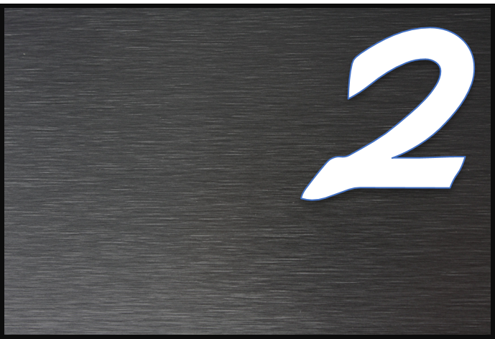
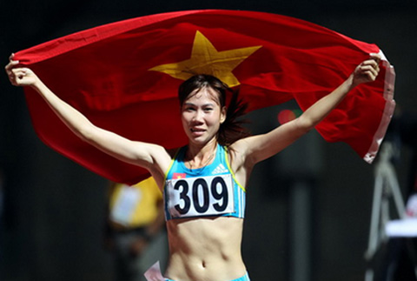

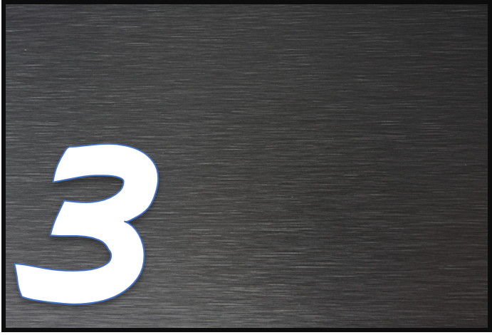
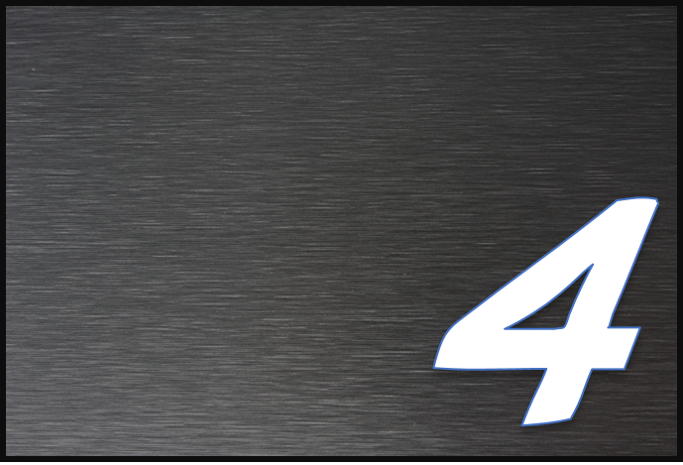
Ô CHỮ

Slide 4

Câu hỏi của ô 1
15
14
13
12
11
10
09
08
07
06
05
04
03
02
01
HẾT GIỜ

Slide 5
Câu hỏi của ô 2
15
14
13
12
11
10
09
08
07
06
05
04
03
02
01
HẾT GIỜ

Slide 6
Câu hỏi của ô 3
15
14
13
12
11
10
09
08
07
06
05
04
03
02
01
HẾT GIỜ

Slide 7
Lý Chiêu Hoàng là vị hoàng đế cuối cùng của triều đại nhà Lý và là ... duy nhất trong lịch sử phong kiến Việt Nam
15
14
13
12
11
10
09
08
07
06
05
04
03
02
01
HẾT GIỜ

Slide 8
ĐĂNG KÝ TRỢ GIẢNG
GẮN KẾT CỘNG ĐỒNG GIÁO VIÊN

